Slide 1

Servicii de Instruire pentru Limbi Străine
Proiect realizat de Constantin Florentina Claudia
2021

Slide 2

Descrierea afacerii
Aceste cursuri private pentru limbi străine sunt destinate tuturor vârstelor, indiferent de nivelul de pregătire al elevilor.
Atuul școlii îl reprezintă branșa limbilor asiatice, la care dispunem de mai mulți profesori, aceștia sunt aleși de către elevi și intră în clasa și colectivul profesorului respectiv.
Deocamdată dispunem de doar 9 cursuri active (5 limbi asiatice și 3 europene) și cel puțin un profesor diferit pentru fiecare limbă.
Pentru desfășurarea cât mai eficientă a orelor de curs, elevilor le sunt puse la dispoziție diferite materiale cum ar fi manuale, dicționare, foi de lucru și elemente de studiu individual (cărți, documente, traduceri). Acestea reprezintă o opțiune integrată în prețul cursului.
Dacă un elev nu ajunge până la terminarea cursului, acesta nu va fi considerat absolvent, prin urmare nu îi va fi înmânată diploma de calificare, diplomă ce atestă abilitățile absolventului.
De asemenea, clienții pot opta pentru participarea la anume concursuri, ca membrii ai cercului școlii.

Slide 3
Cerințele afacerii
Ca urmare a documentării realizate şi a analizării afacerii s-au stabilit următoarele:
Școala are nevoie de o bază de date uşor de folosit şi de întreţinut, care să păstreze date despre profesori, cursurile pe care aceștia le susțin, materialele folosite, cursuri și clienți.
Baza de date trebuie să fie astfel proiectată încât să suporte funcţiile afacerii şi să permită actualizări de structură în concordanţă cu eventualele modificări necesare.
Datele din baza de date sunt necesare pentru a obţine rapoarte şi statistici cu privire la entităţile stabilite.

Slide 4

Cerințele afacerii
Gestionarea activităţii fiecărui profesor.
Vizualizarea cursurilor la care au luat parte elevii.
Gestionarea consursurilor la care iau parte clienții.
Memorarea preţurilor diverselor cursuri.
Generarea de rapoarte după diverse criterii.
Posibilitatea conectării la internet pentru desfășurarea orelor de curs în mediul online sau înscrieri pentru participarea la cursuri.

Slide 5
Diagrama inițială
Diagrama iniţială conţine entităţile cele mai importante şi relaţiile primare dintre acestea.
Apar anumite erori care vor fi rezolvate în diagrama finală. Acestea sunt:
-relaţii M-M;
-relaţii barate;
-aspecte referitoare la regulile afacerii.

Slide 6

Erd Initial
este
ABSOLVENT CURS
#data_absolvirii
provine
este
produce
CURS
#cod_curs
*Denumire
*Limba
*Nivel
*Durata
*Pret
PROFESOR
#ID_profesor
*Nume
*Prenume
*Specializare
*Inceput_contract
o sf_contract
*Salariu
o bonus
CLIENT
#ID_client
*Nume
*Prenume
*Telefon
*Email
ia parte
cuprinde
predat
preda
participa
foloseste
folosit
MATERIAL
#cod_material
*Denumire
*Cantitate
CONCURS
#editie
*Specializare
o Adresă
prezent

Slide 7
Erd Final
este
ABSOLVENT CURS
#data_absolvirii
provine
LISTA CURSURI
#data_inceperii
*sala_curs
cuprinde
cuprinde
este
produce
CLIENT
#ID_client
*Nume
*Prenume
*Telefon
*Email
CURS
#cod_curs
*Denumire
*Limba
*Nivel
*Durata
*Pret
PROFESOR
#ID_profesor
*Nume
*Prenume
*Specializare
*Inceput_contract
o sf_contract
*Salariu
o bonus
apartine
are
apartine
realizata
Se regăseste
foloseste
cuprinde
pentru
LISTA ELEVI
*Numar
folosit
MATERIAL
#cod_material
*Denumire
*Cantitate
FISA INSCRIERE
#cod_fisa
CONCURS
#editie
*Specializare
o Adresă
apartine
asociat
ofera

Slide 8

Explicarea Diagramei
Principalele relaţii din baza de date sunt:
Între Clienti și Absolventi
Între Clienti și Cursuri
Între Clienți și Concursuri
Între Cursuri și Materiale
Între Cursuri și Profesori
Între Cursuri și Absolvenți

Slide 9

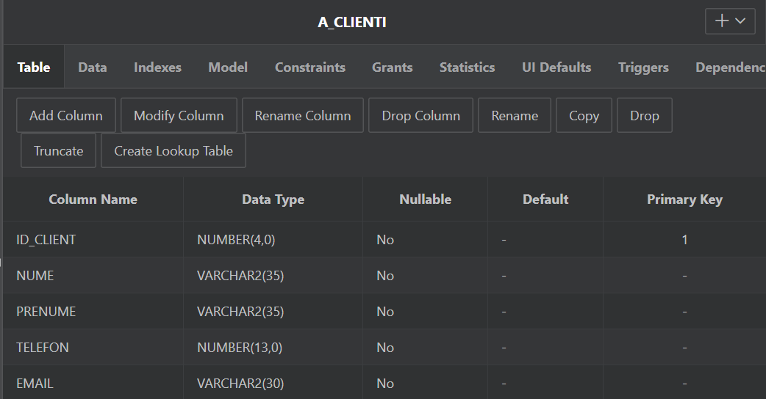
Modelul Fizic
După realizarea diagramei ERD şi stabilirea constrângerilor pentru fiecare tabelă
(Primary Key, Foreign Key, Not Null etc.), acestea se implementează, pentru a obţine modelul fizic.
Apoi, se stabilesc tipurile de date corespunzătoare fiecărui atribut, astfel : cheile primare şi coloanele care cer date numerice, de tip NUMBER; coloanele care cer intrări de tip text,cu lungime variabilă, de tip VARCHAR2 ; cele care cer date calendaristice, de tip DATE.
Exemplu: CREATE TABLE A_CLIENTI (
ID_client NUMBER(4) PRIMARY KEY,
Nume VARCHAR2(35) NOT NULL,
Prenume VARCHAR2(35) NOT NULL,
Telefon NUMBER(13) NOT NULL,
Email VARCHAR2(30) NOT NULL );

Slide 10
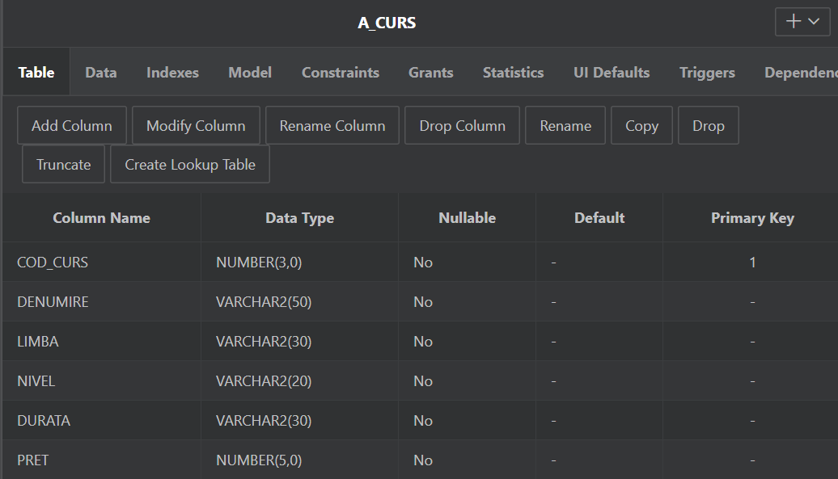
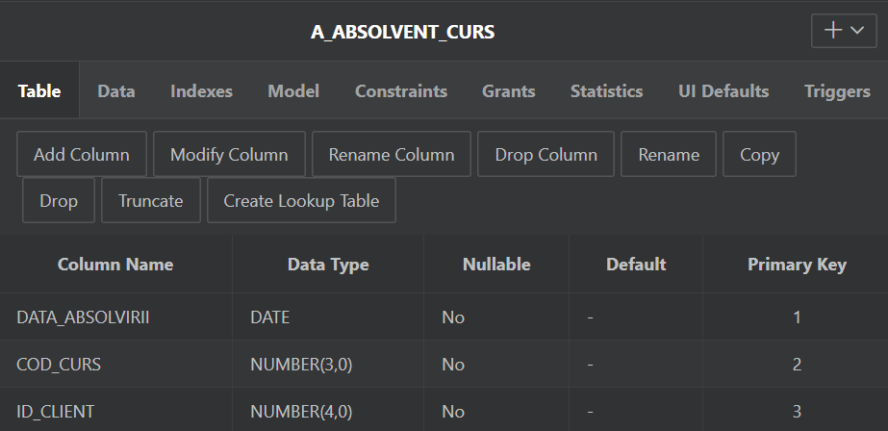
Modelul Fizic
Exemplu:
CREATE TABLE A_ABSOLVENT_CURS (
data_absolvirii DATE NOT NULL,
cod_curs NUMBER(3) REFERENCES A_CURS (cod_curs),
ID_client NUMBER(4) REFERENCES A_CLIENTI (ID_client),
PRIMARY KEY (data_absolvirii, cod_curs, ID_client) );
Exemplu:
CREATE TABLE A_CURS (
cod_curs NUMBER(3) PRIMARY KEY,
Denumire VARCHAR2(50) NOT NULL,
Limba VARCHAR2(30) NOT NULL,
Nivel VARCHAR2(20) NOT NULL,
Durata VARCHAR2(30) NOT NULL,
Pret NUMBER(5) NOT NULL );

Slide 11
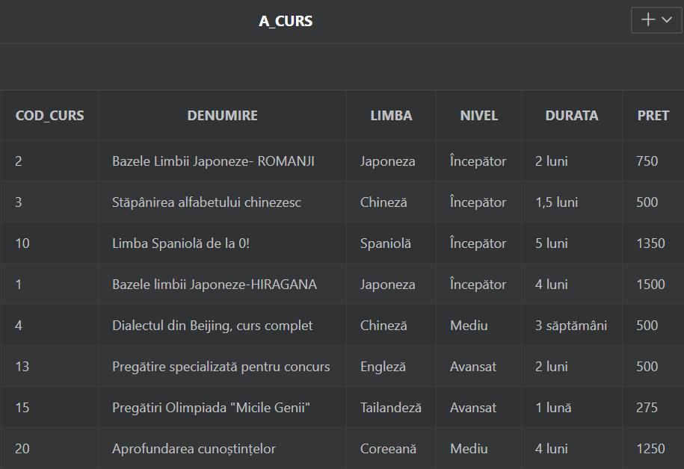
Modelul Fizic
În final, tabelele vor fi populate, având grijă ca datele introduse să corespundă tipului definit pentru coloana respectivă.

Slide 12
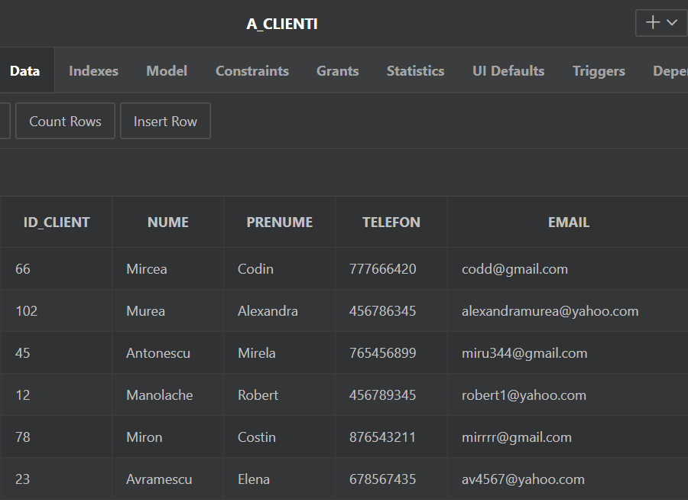
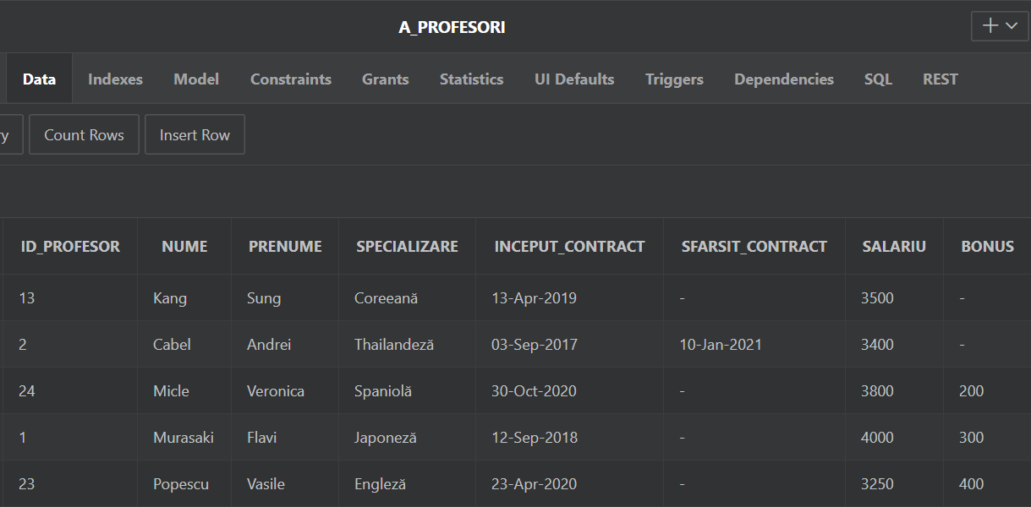
Modelul Fizic

Slide 13
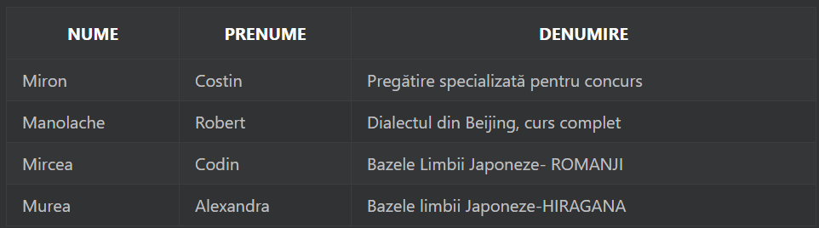
Modelul Fizic
Tabelele pot fi folosite de către profesori pentru a afla diverse informaţii despre starea afacerii, despre clienți, despre cursuri și absolvenți cât și activitățile la care participă elevii.
Exemplu: Pentru a afla numele tuturor absolventilor și denumirea cursului pe care l-au absolvit folosim următoarea comandă:
SELECT A_CLIENTI.Nume, A_CLIENTI.Prenume, A_CURS.Denumire
FROM A_CLIENTI, A_ABSOLVENT_CURS, A_CURS
WHERE A_CLIENTI.ID_client=A_ABSOLVENT_CURS.ID_client AND A_CURS.cod_curs=A_ABSOLVENT_CURS.cod_curs;

Slide 14
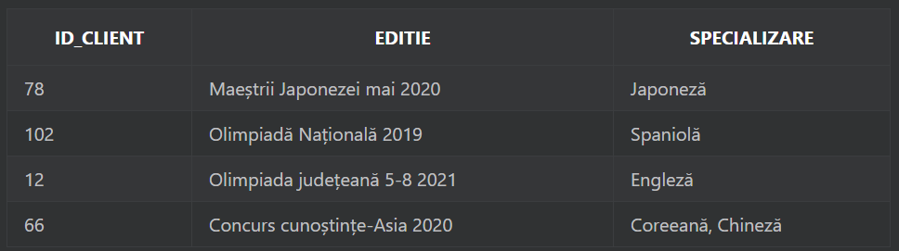
Modelul Fizic
Exemplu: Afișarea id-urilor clienților, cat și concursul la care au luat parte se face cu comanda:
SELECT cl.ID_client, co.editie, co.Specializare
FROM A_CLIENTI cl, A_FISA_INSCRIERE f, A_CONCURS co
WHERE cl.ID_client=f.ID_client AND co.editie=f.editie;

Slide 15
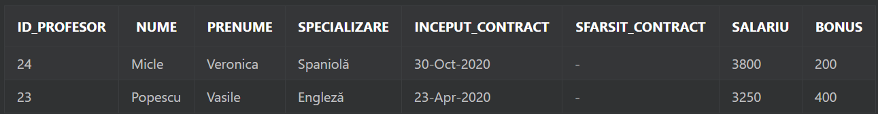
Modelul Fizic
Exemplu: Trebuie întemeiat un raport cu datele profesorilor care au un contract întemeiat dupa anul 2020.
SELECT *
FROM A_PROFESORI
WHERE Inceput_contract BETWEEN '01-Jan-2020' AND SYSDATE

Slide 16
Ipoteze
Va fi necesară implementarea unui sistem informatic pentru gestiunea bazei de date, ceea ce presupune utilizarea unuia sau a mai multor servere si a unor calculatoare ce vor fi folosite cu precădere pentru afişarea de informaţii.
Folosirea unei baze de date este preferabilă gestiunii tradiţionale deoarece:
Previne complicaţiile în fața schimbărilor de orice fel
Face posibilă gestiunea activităţii școlii
Datele sunt actualizate rapid, iar clienții se pot baza pe confidențialitatea în siguranță a datelor personale.

Slide 17
Concluzii
Baza de date prezentată are ca scop monitorizarea activităţii școlii, fiind proiectată să corespundă nevoilor profesorilor, precum şi a altora, cu câteva modificări
Prin dezvoltarea unei structuri flexibile şi uşor de utilizat, beneficiile unei asemenea abordări sunt:
Supervizarea activităţii profesorilor şi posibilitatea de a schimba anumite sarcini între ei
Desfășurarea fără complicații a cursurilor
Îmbunătăţirea aspectelor administrative şi decizionale
Posibilitatea extinderii afacerii fără a se depune foarte multă muncă suplimentară

